Slide 1


Commission Thématique
Gestion de la ressource en eau
Président: Monsieur Eric KRAEMER
Réunion du 16 septembre 2021

Slide 2
Ordre du jour
Introduction
Accueil du Président de commission
Tour de table
Rappel sur le SAGE Authie
Le travail attendu dans la commission thématique
Les objectifs de la commission thématique
Les enjeux et orientations du SDAGE 2022-2027
Le travail déjà réalisé dans le SAGE Authie
Etat des lieux/diagnostic de la ressource en eau
Les usages de la ressources en eau
L’état des masses d’eau
Les pressions exercées sur les masses d’eau
La protection de la ressource en eau

Slide 3
Introduction

Slide 4
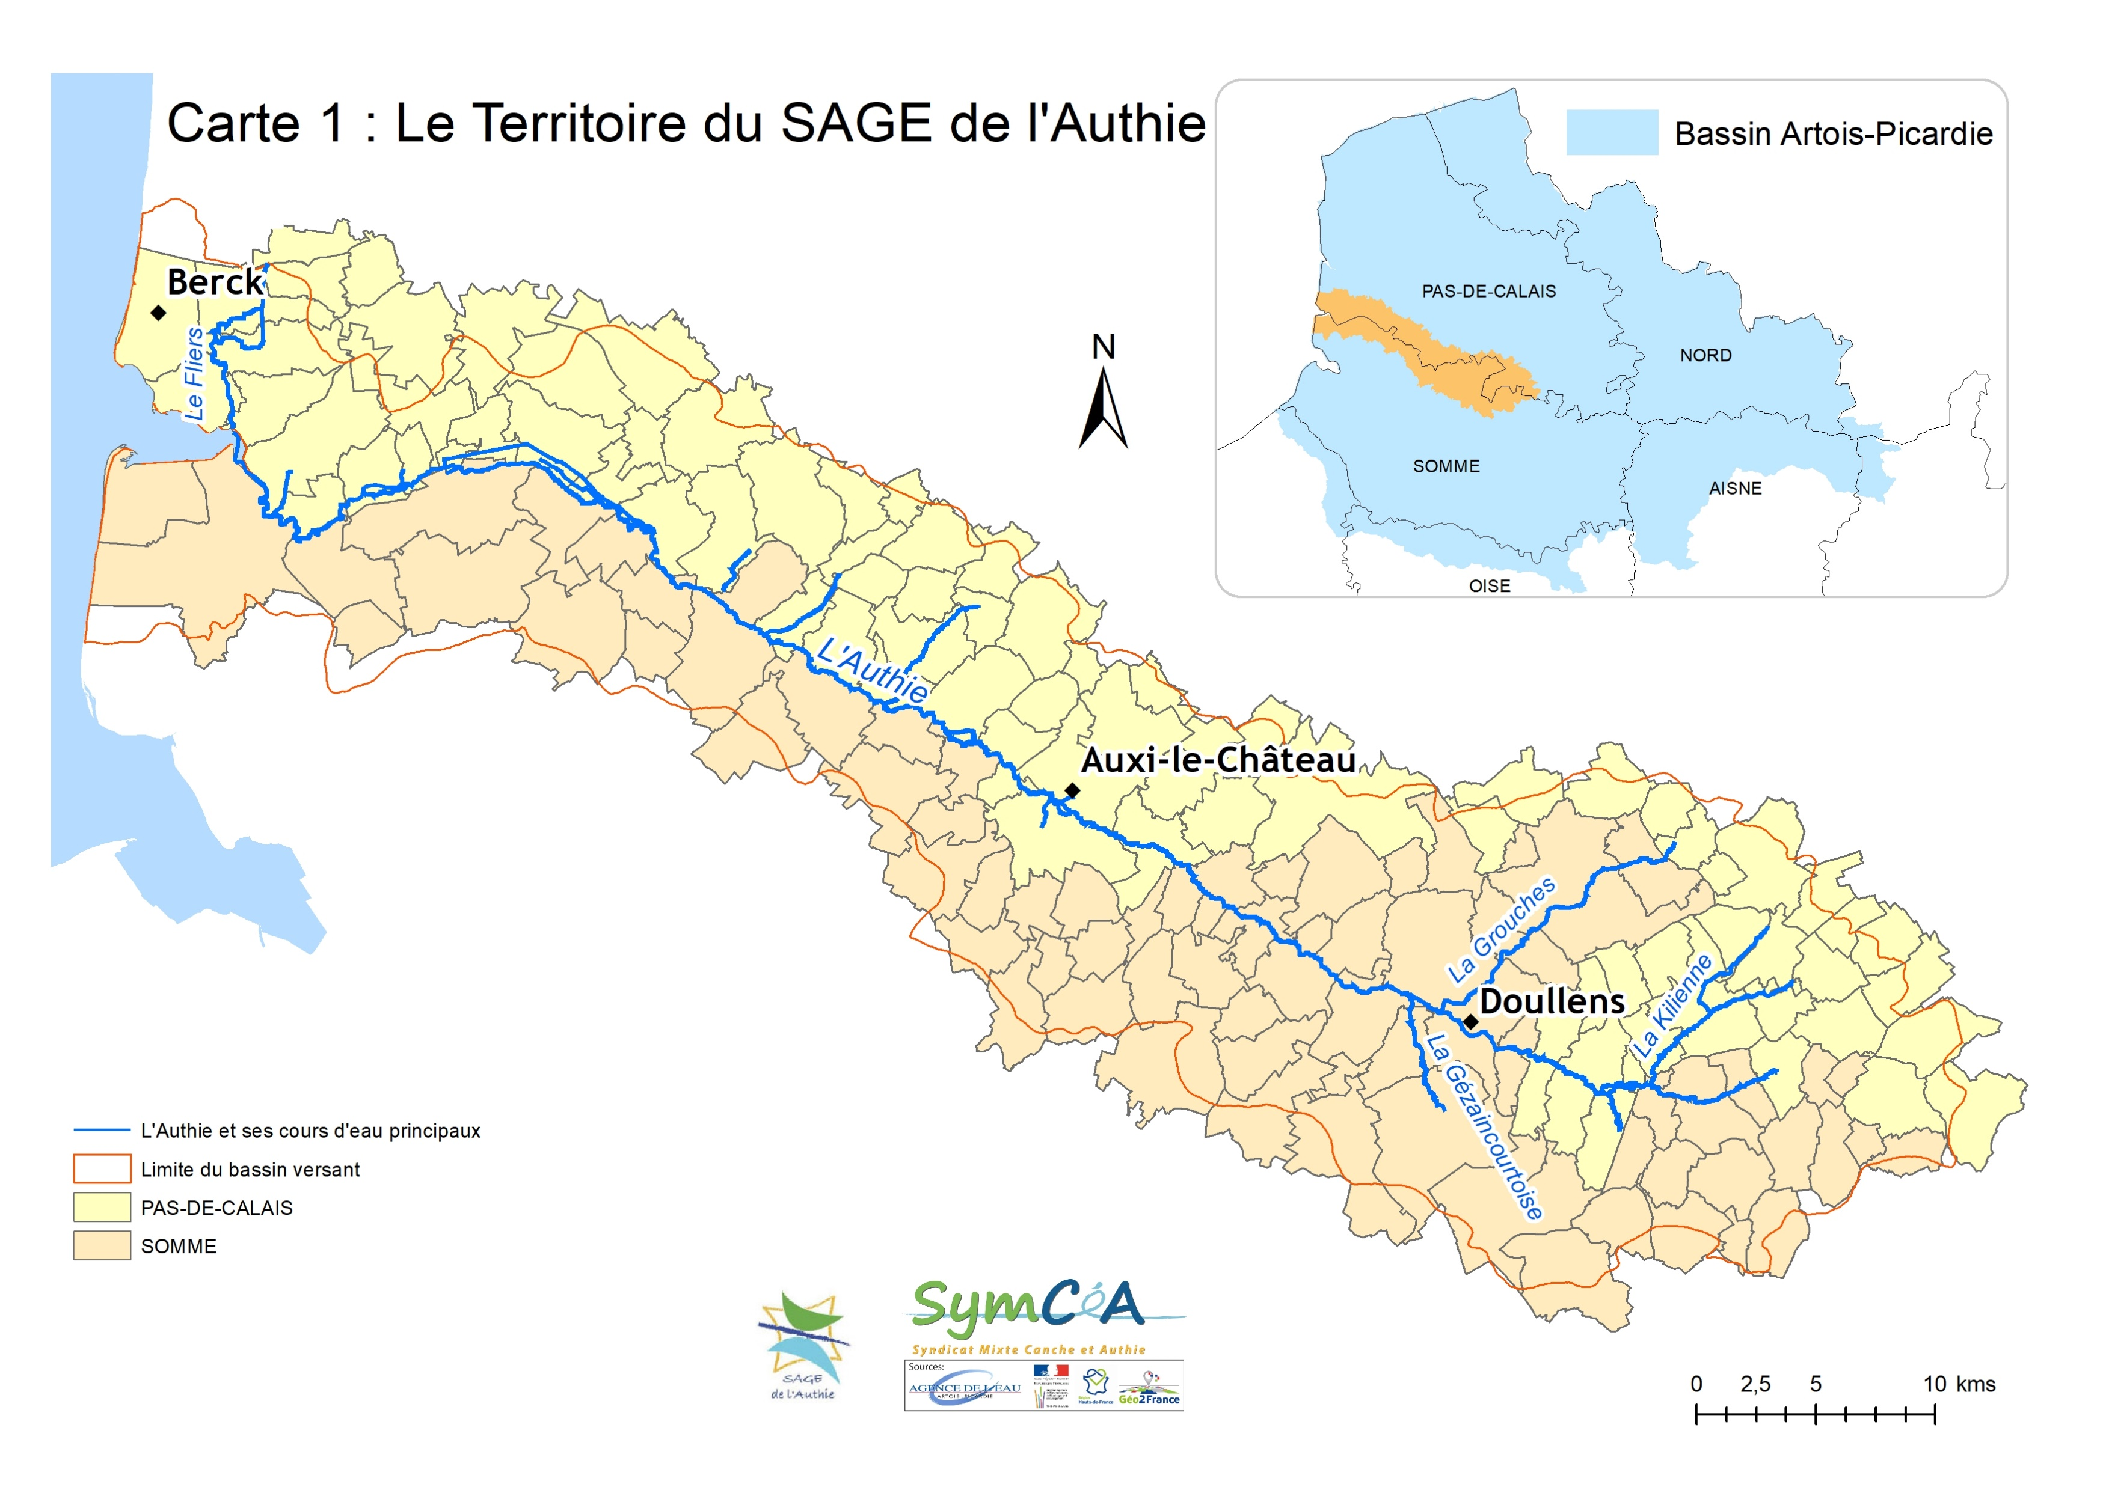
Rappel sur le SAGE Authie
Périmètre arrêté en 1999
Surface de 1253 km²
2 départements
Authie (source coigneux et se jette dans la manche)
4 affluents principaux

Slide 5
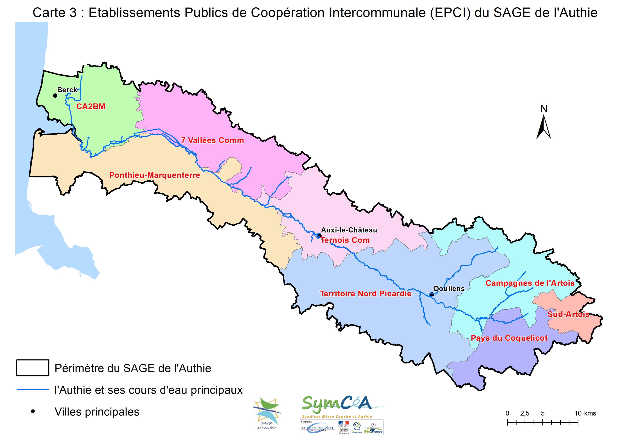
Rappel sur le SAGE Authie
8 EPCI
155 Communes (82 PdC et 73 Somme)
Environ 80000 habitants
Structure porteuse:
Syndicat Mixte de la Canche et de l’Authie (Symcéa)
Notes:
Symcéa

Slide 6
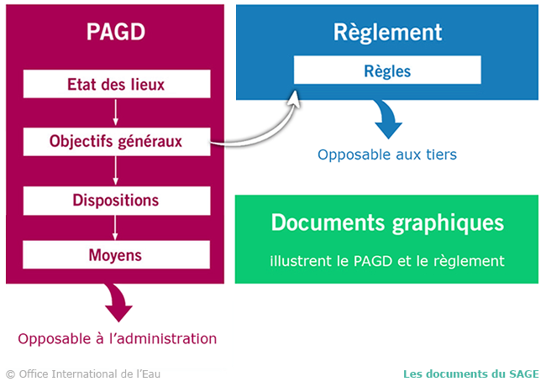
Rappel sur le SAGE Authie
Les différentes documents du SAGE
Les objectifs de la CLE Authie
Poursuivre l’élaboration du SAGE
Approuver le SAGE (objectif 2023)
Mettre en œuvre le SAGE
Communiquer sur le SAGE
Etats des lieux/diagnostic
Enjeux et objectifs
Orientations et dispositions
Les 4 groupes de travail:
Commission thématique Gestion des milieux aquatiques
Commission thématique Erosion, ruissellement et inondations
Commission thématique Gestion de la ressource en eau
Commission thématiques Communication, développement du territoire
Moyens
PAGD = Plan d’Aménagement et de Gestion Durable

Slide 7
Le travail attendu dans la commission Thématique

Slide 8
Les objectifs de la commission thématique
1ère étape = =valider l’état des lieux/diagnostic
2ème étape = définir le ou les enjeux
3ème étape = définir les objectifs
Validation en commission permanente le 15 décembre et en CLE le 3 février 2022
4ème étape = définir les mesures (orientations et dispositions) du PAGD
5ème étape = définir les règles du règlement
6ème étape = définir les indicateurs
Le SAGE Authie devra être compatible avec le SDAGE 2022-2027
2021
2022
Notes:
.

Slide 9
Les enjeux, objectifs et orientations du SDAGE 2022-2027
L’enjeu A: Maintenir et améliorer la biodiversité des milieux aquatiques
Objectifs | Orientations | Dispositions
Objectif 1.1: Améliorer la physico-chimie générale des milieux | Orientation A-1 : Continuer la réduction des apports ponctuels de matières polluantes classiques dans les milieux | Améliorer l’assainissement collectif Améliorer les réseaux de collecte
 | Orientation A-2 : Maîtriser les rejets par temps de pluie des surfaces imperméabilisées par des voies alternatives (maîtrise de la collecte et des rejets) et préventives (règles d’urbanisme notamment pour les constructions nouvelles) | Gérer les eaux pluviales
 | Orientation A-3 : Diminuer la pression polluante par les nitrates d’origine agricole sur tout le territoire | Continuer à développer des pratiques agricoles limitant la pression polluante par les nitrates
Objectif 1.4: Connaître et réduire les pollutions dues aux substances dangereuses | Orientation A-11: Promouvoir les actions, à la source de réduction ou de suppression des rejets de micropolluants

Slide 10
Les enjeux, objectifs et orientations du SDAGE 2022-2027
L’enjeu B: Garantir une eau potable en qualité et quantité satisfaisante
Objectifs | Orientations | Dispositions
Objectif 2.1: Protéger la ressource en eau contre les pollutions | Orientation B-1 : Poursuivre la reconquête de la qualité des captages et préserver la ressource en eau dans les zones à enjeu eau potable définies dans le SDAGE | Reconquérir la qualité de l’eau des captages prioritaires
Objectif 2.2: Améliorer la gestion de la ressource en eau | Orientation B-2: Anticiper et prévenir les situations de crise par la gestion équilibrée des ressources en eau | Définir un volume disponible par sous-bassin
 | Orientation B-3: Inciter aux économies d’eau et à l’utilisation des ressources alternatives
Objectif 2.3 Rechercher et réparer les fuites dans les réseaux d’eau potable | Orientation B-5: Rechercher et réparer les fuites dans les réseaux d’eau potable | Limiter les pertes d’eau dans les réseaux de la distribution

Slide 11
Le travail déjà réalisé dans le SAGE Authie
Enjeu Proposition | Objectifs généraux Validés | Objectifs spécifiques Validés | Orientations Définies mais non validées | Dispositions Définies mais non validées
La préservation et la gestion de la ressource en eau | Améliorer la qualité des eaux superficielles en luttant contre les pollutions ponctuelles | Améliorer le traitement des effluents domestiques | Améliorer et gérer le réseau eaux pluviales | - Améliorer le fonctionnement des déversoirs d’orage - Prioriser l’infiltration ou la récupération des eaux pluviales sur site
 |  | Lutter contre la pollution par les phytosanitaires
 |  | Raisonner l’apport de nitrates sur les terres agricoles
 | Garantir l’alimentation eau potable | Protéger les Aires d'Alimentation des captages d'eau destinée à la consommation humaine
 |  | Améliorer et sécuriser la distribution de l'Eau potable

Slide 12
Etat des lieux/diagnostic de la ressource en eau
Les usages

Slide 13
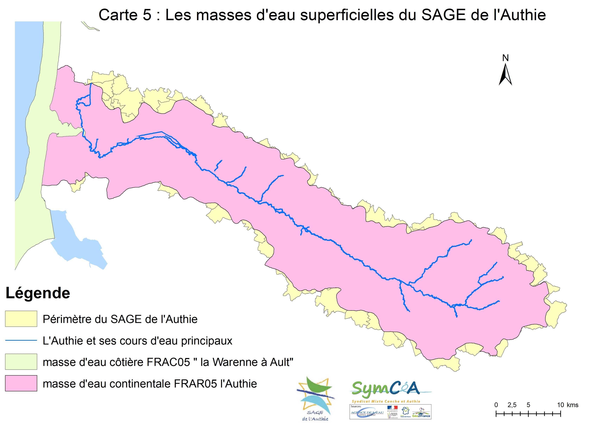
Les usages de la ressource en eau
Carte des masses d’eau
les masses d’eau superficielles
Masse d’eau côtière « Warenne à Ault »
Délimitation eau douce/eau salée
Séparation = Pont à Cailloux à Quend
Masse d’eau continentale «l’Authie »
Correspond au bassin versant mais pas au périmètre du SAGE
L’Authie (mesuré à Dompierre sur Authie): Débit moyen = 7,9 m3/s
Débit d’étiage = 6 m3/s

Slide 14
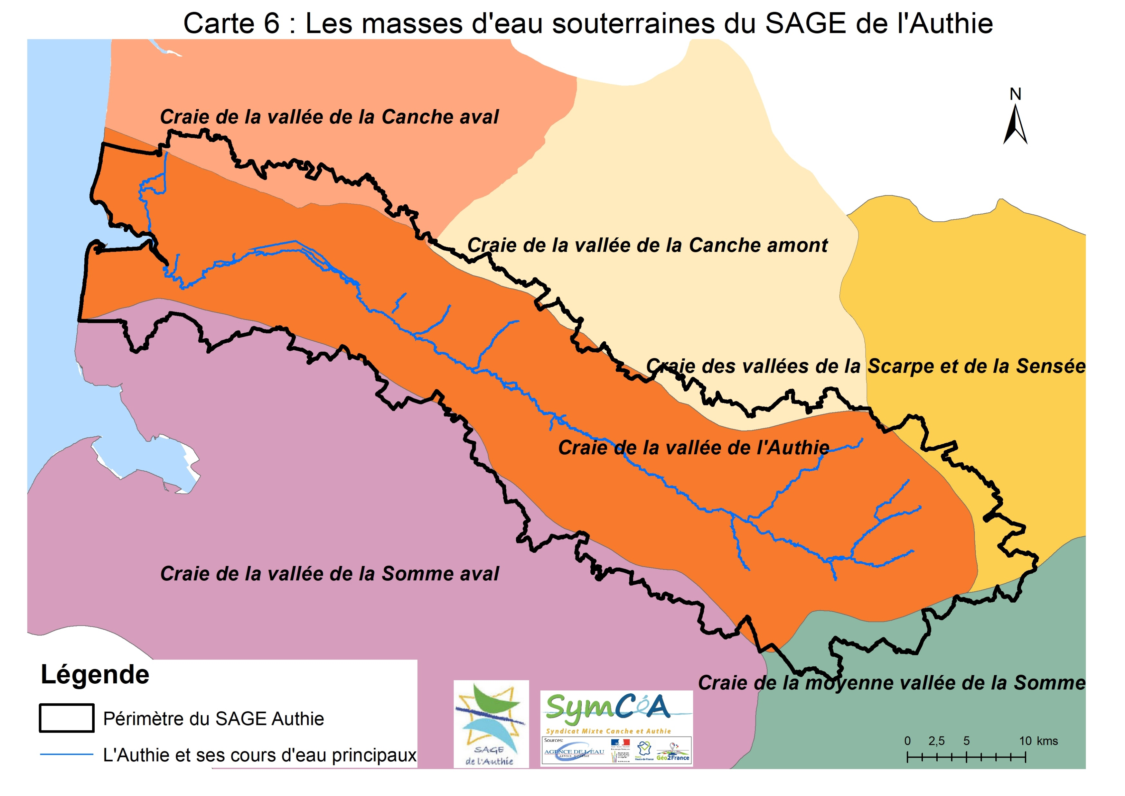
Les usages de la ressource en eau
Les masses d’eau souterraines
Craie de la Vallée de l’Authie = 1066 km2
Aquifère à nappe libre
Alimente l’Authie (95%)
Alimente la population
5 autres masses d’eau souterraines dans le périmètre du SAGE
Craie de la Vallée de la Canche Aval
Craie de la Vallée de la Canche Amont
Craie des Vallées de la Scarpe et de la Sensée
Craie de la moyenne Vallée de la Somme
Craie de la Vallée de la Somme aval
Carte des masses d’eau

Slide 15
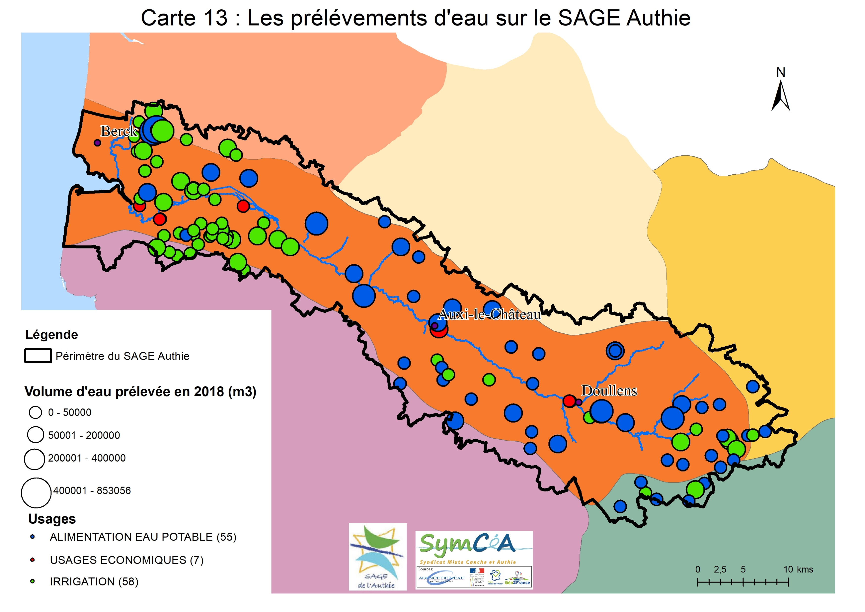
Les usages de la ressource en eau
Airon-Saint-Vaast
Les prélèvements 2018 sur le SAGE de l’Authie
Carte des prélèvements
Mouriez
Une moyenne de 7,8 millions de m3 par an (période de 2010 à 2019)
6,8 millions dans la Craie de la Vallée de l’Authie
→ 87% de l’eau prélevée sur le périmètre du SAGE provient de la Craie de la Vallée de l’Authie
Environ 125 captages actifs:
Alimentation en eau potable = 55
Irrigation agricole = 60
Autres usages économiques (industrie, loisirs) = 10
Doullens
Pas-en-Artois
Gueschart

Slide 16
Les usages de la ressource en eau
TOTAL (moyenne entre 2010 et 2019) = 7,8 millions de m3
TOTAL (moyenne entre 2010 et 2019) = 6,8 millions de m3
Alimentation eau potable = 5,85 millions de m3
Irrigation = 1,85 millions de m3
Industrie ou loisirs = 77000 m3
Alimentation eau potable = 5,5 millions de m3 (- 350000m3)
Irrigation = 1,25 millions de m3
Industrie ou loisirs= 77000 m3

Slide 17
Les usages de la ressource en eau
L’évolution des volumes prélevés sur le périmètre du SAGE de l’Authie en m3 sur 10 ans (2010 à 2019)
Volume total prélevé constant
Volume prélevé pour l’alimentation en eau potable en légère baisse
Volume total prélevé pour l’irrigation en légère hausse
Volume total prélevé pour les autres usages économiques (industries, loisirs) très faible et constant

Slide 18
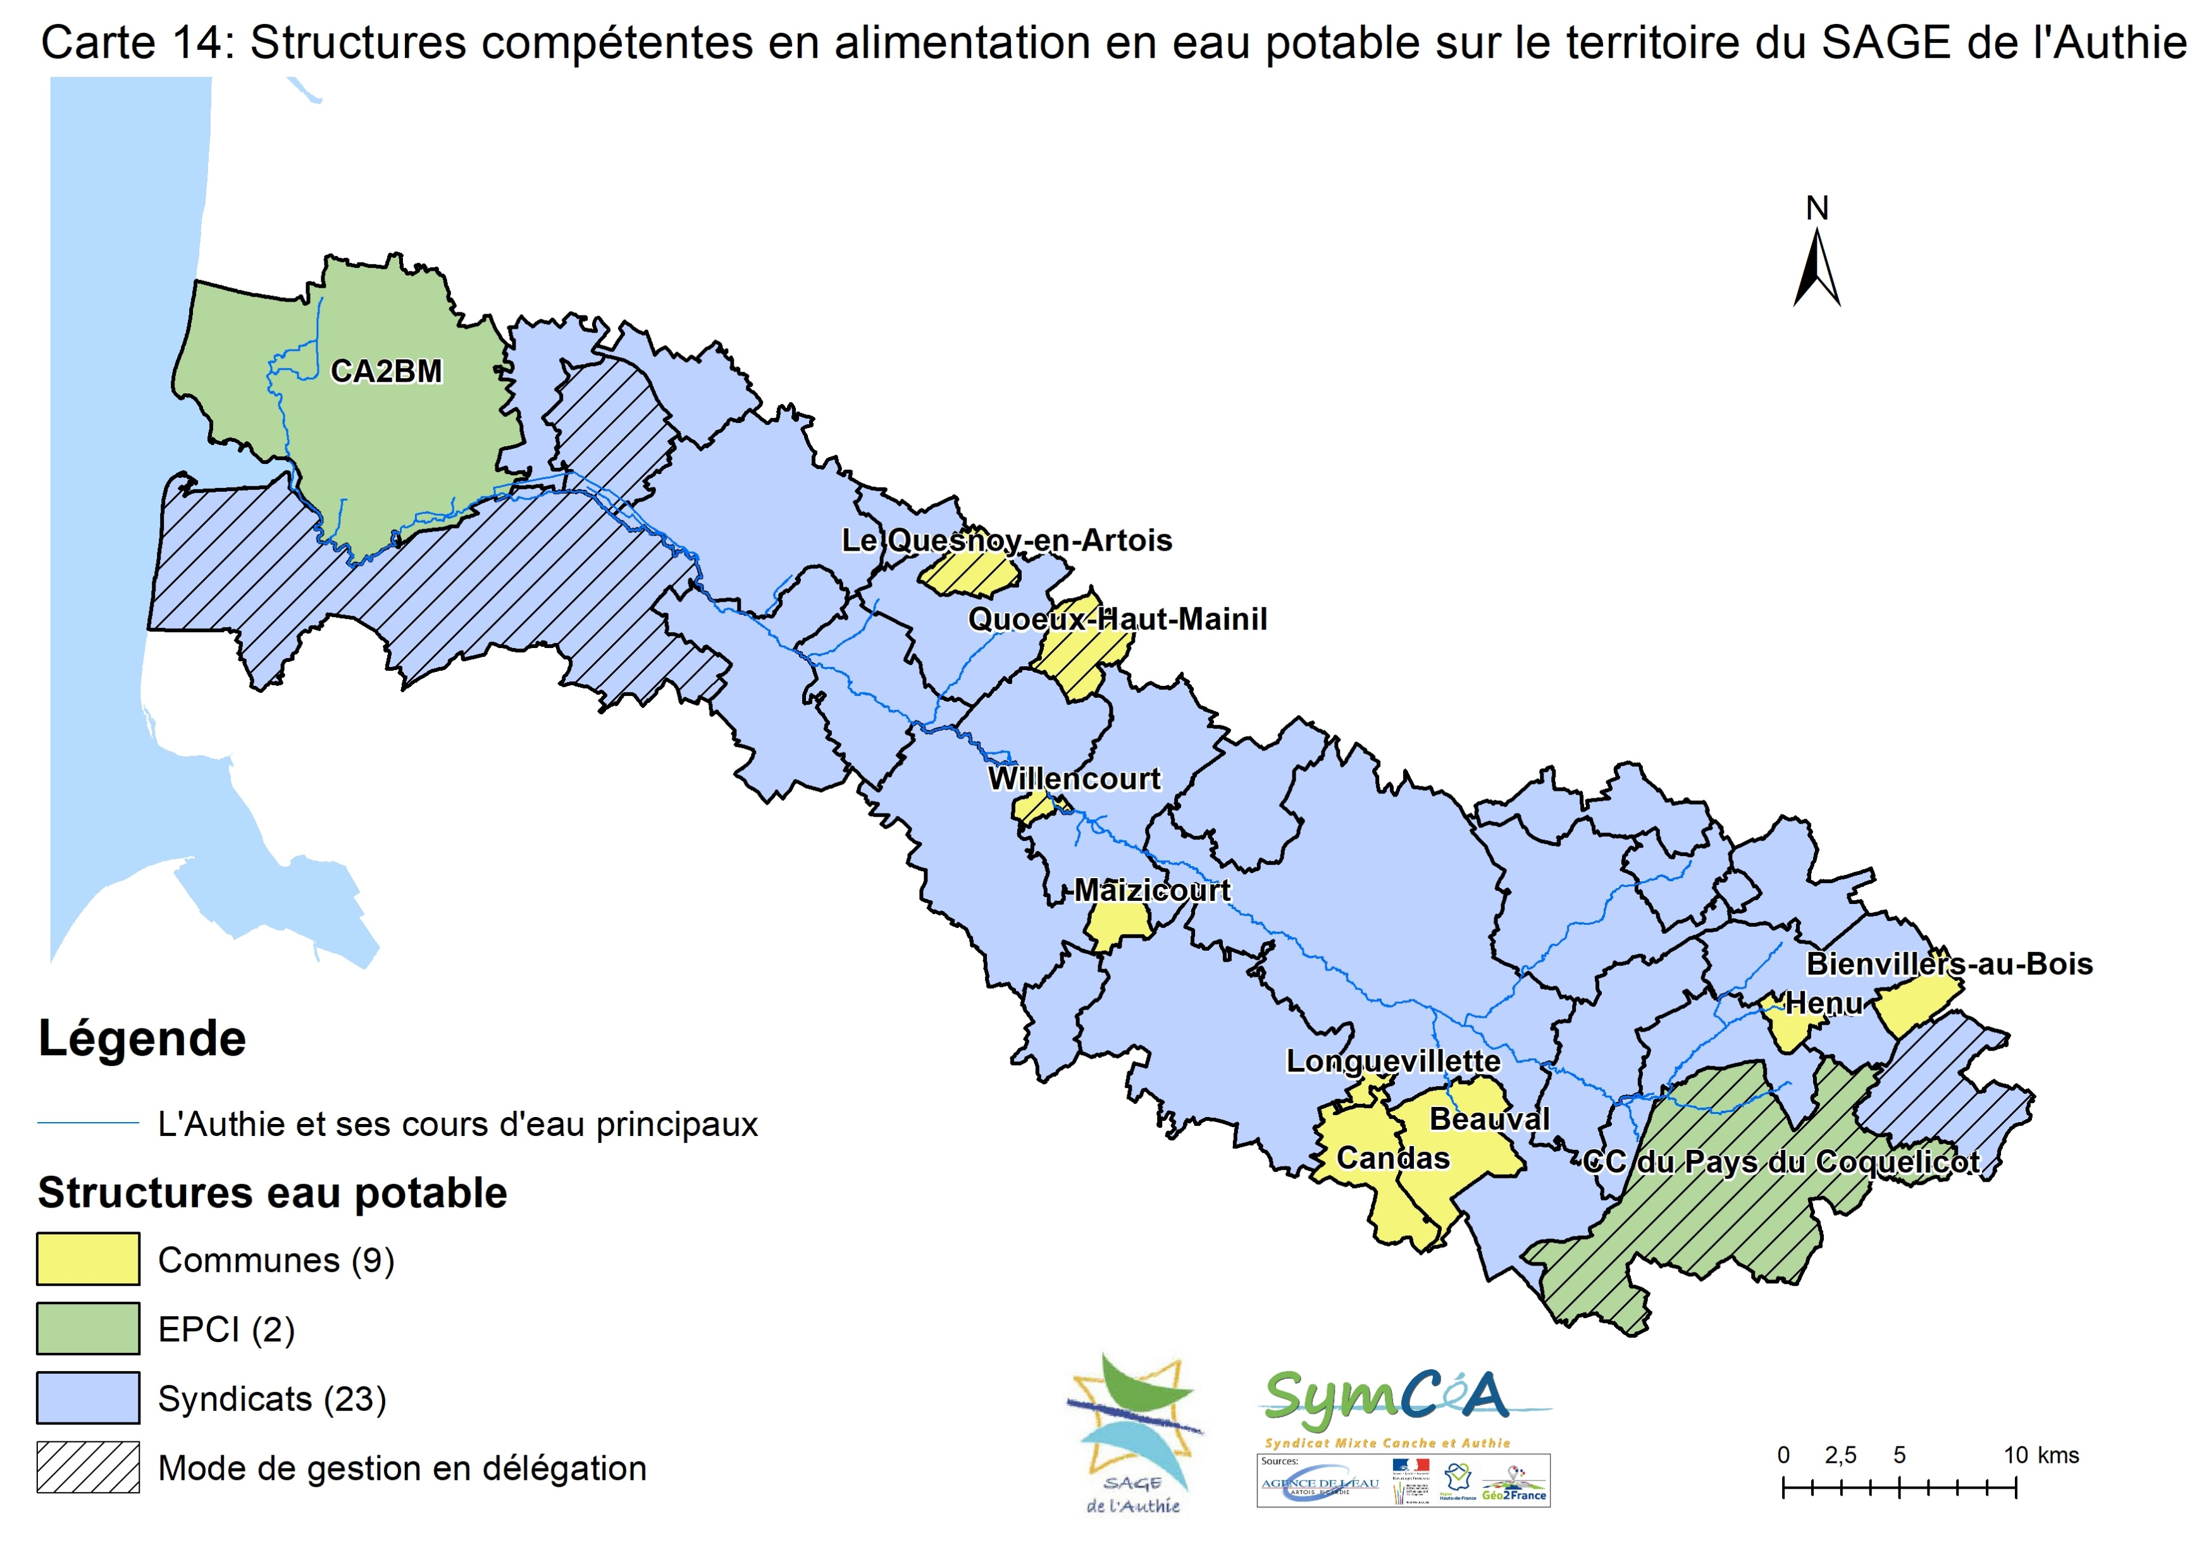
Les usages de la ressource en eau
Compétence obligatoire pour les EPCI au plus tard le 1er janvier 2026
34 structures
2 EPCI
23 Syndicats
9 Communes
80% des structures ont un fonctionnement en régie
Les structures compétentes en alimentation en eau potable

Slide 19
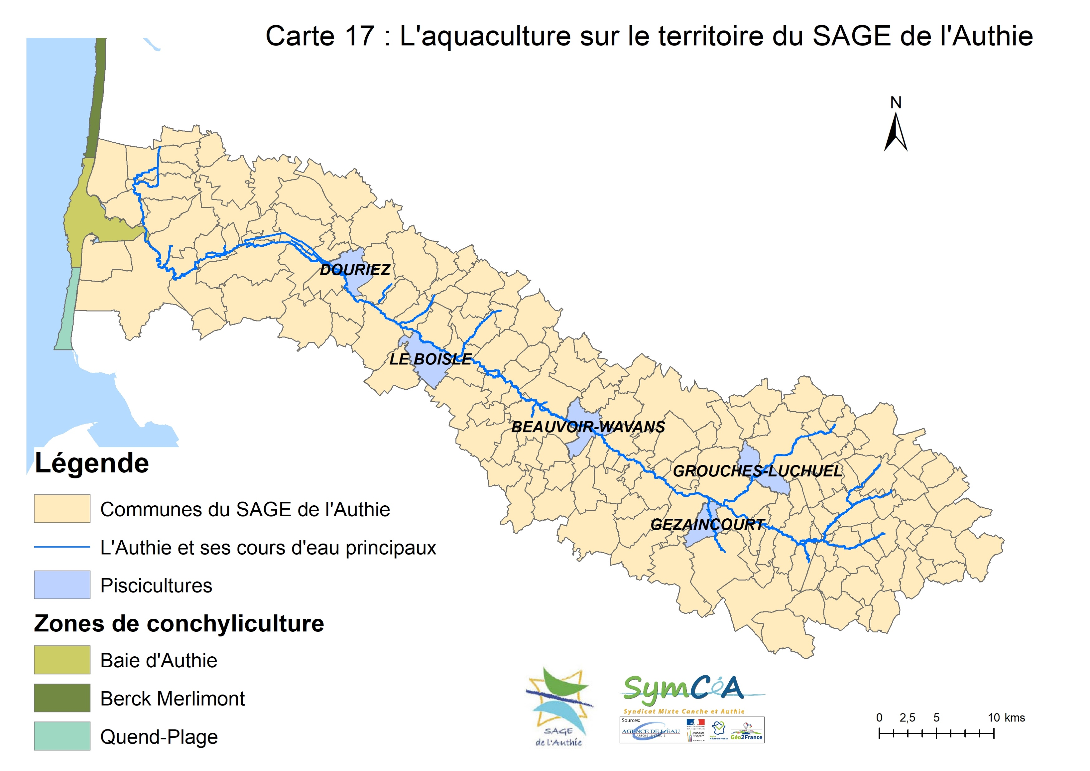
Les usages de la ressource en eau
la conchyliculture
Zones conchylicoles | GP1 (bulots) | GP2 (coques) | GP3 (moules)
Berck-Merlimont | NC | EO | B
Baie d’Authie | NC | B | NC
Quend-Plage | NC | EO | B
Cartes de l’aquaculture
Classement sanitaire défini par arrêté et établi sur l’analyse microbiologique des coquillages
la pisciculture
Différentes sources d’alimentation (Authie, Grouche, Gézaincourtoise)
Espèces élevées = truite arc-en-ciel et truite Fario
Rejets riches en matière organique dans le milieu

Slide 20

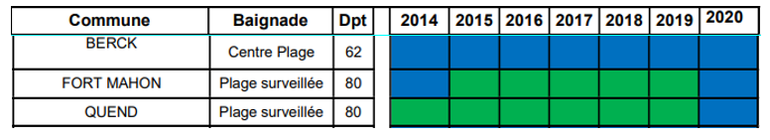
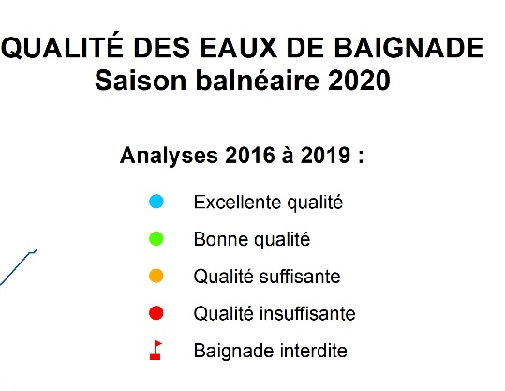
Les usages de la ressource en eau
Les eaux de baignade
Classement qualité établi chaque année par l’ARS
Directive Européenne de 2007
Paramètre Escherichia coli et entérocoques intestinaux.
→ Label PAVILLON Bleu pour les 3 plages

Slide 21
Les usages de la ressource en eau
les activité de loisirs
La pêche
2 Fédérations Départementales pour la Pêche et la Protection des Milieux Aquatiques (Pas-de-Calais et Somme)
17 associations de pêche
1 Groupement des Associations de Pêche du Val d’Authie et de ses affluents (GAPVA)
La chasse au gibier d’eau
3 associations de chasse:
Association de Chasse Maritime Baie d’Authie Sud
Association de Chasse Maritime Baie d’Authie Nord
Les activités nautiques
Sur littoral: canoë kayak, voile, bateau, randonnées
Dans la Vallée: canoë kayak

Slide 22
Etat des lieux de la ressource en eau
L’état des masses d’eau

Slide 23
L’état des masses d’eau
Méthode d’évaluation de l’état des masses d’eau (Directive Cadre sur l’Eau)
Eaux continentales
Etat écologique → très bon bon moyen médiocre mauvais
Etat chimique → bon mauvais
Eaux côtières
Etat écologique → très bon bon moyen médiocre mauvais
Etat chimique → bon mauvais
Eaux souterraines
Etat quantitatif → bon médiocre
Etat chimique→ bon médiocre
Programme de surveillance avec:
Un Réseau de Contrôle de Surveillance (RCS) constitué de stations de mesures → évalue l’état général;
Un réseau complémentaire avec d’autres stations → apporte des informations plus précises

Slide 24
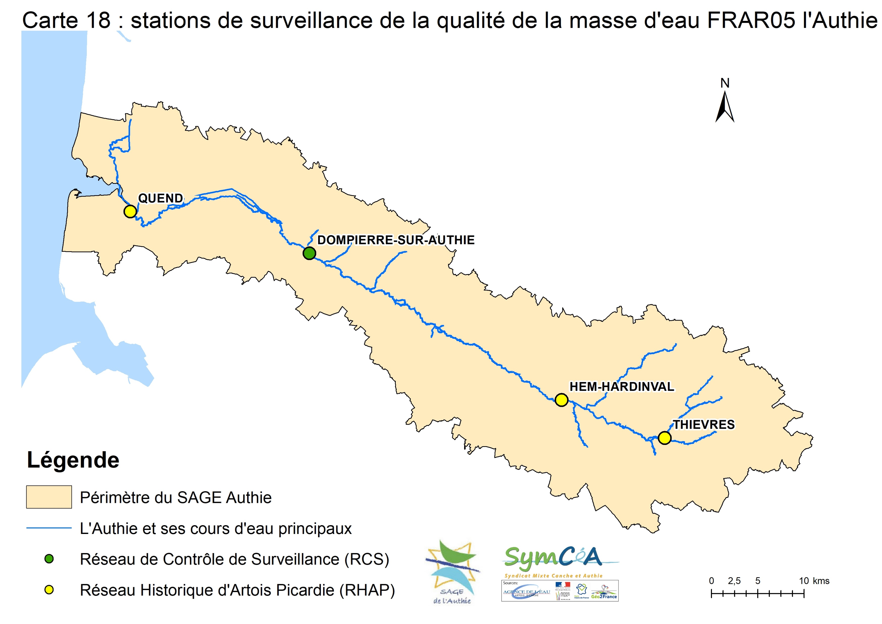
L’état des masses d’eau
Etat de la masse d’eau continentale l’Authie
Carte stations de mesures FRAR05
RCS = Dompierre-sur-Authie
Réseau complémentaire = Réseau Historique d’Artois Picardie (RHAP) = Quend, Hem-Hardinval, Thièvres

Slide 25
L’état des masses d’eau
Etat de la masse d’eau continentale l’Authie
Dompierre-sur-Authie | Etat | Prévisions Cycle 1 et 2 de la DCE | Prévisions Cycle 3 de la DCE | Substances déclassantes
Etat écologique | Bon | Atteint en 2015 | Objectif de non dégradation
Etat chimique (avec HAP) Etat chimique (sans HAP) | Mauvais Bon | Bon état en 2027 Atteint en 2015 | Report de délai à 2033 dû à la faisabilité technique | Hydrocarbure Aromatique Polycyclique (HAP)
Critère écologique:
Éléments biologiques: indices diatomées, invertébrés, macrophytes et poissons
Éléments physico-chimiques: pH, O2, nitrates, phosphores
Eléments polluants spécifiques: métaux + pesticides
Critère chimique: 42 substances + 12 substances déclassantes dont les HAP

Slide 26
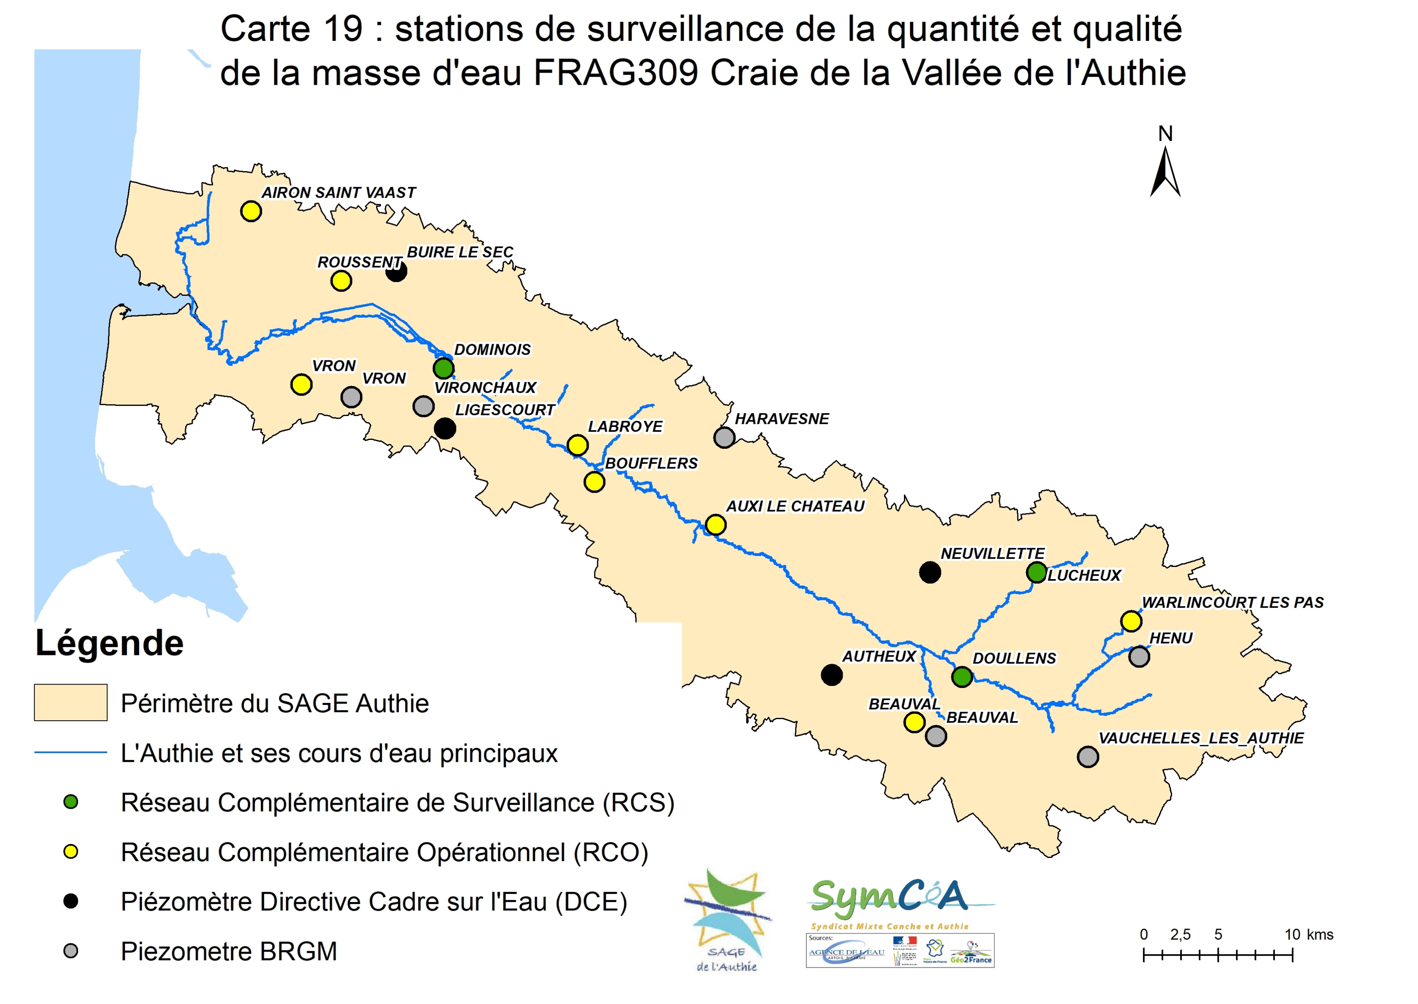
L’état des masses d’eau
Qualité
RCS = Doullens, Lucheux et Dominois
RCO = 8 stations supplémentaires
Quantité
Piézomètres DCE = Neuvillette, Autheux, Ligescourt et Buire-le-Sec
Piézomètres supplémentaires BRGM = 6 stations supplémentaires
Etat de la masse d’eau souterraine « Craie de la Vallée de l’Authie »
Carte stations de mesures FRAG309

Slide 27
L’état des masses d’eau
Etat de la masse d’eau souterraine Craie de la Vallée de l’Authie
Autheux, Ligescourt, Neuvillette, Buire le Sec | Etat | Prévisions Cycle 1 et 2 | Prévisions Cycle 3 | Substances déclassantes
Etat quantitatif | Bon (2%) | Atteint en 2015 | Objectif de non dégradation
Etat chimique (avec HAP) Etat chimique (sans HAP) | Médiocre Médiocre | Bon état en 2027 Bon état en 2027 | Report de délai à 2039 dû à la faisabilité technique Report de délai à 2039 dû aux conditions naturelles | HAP, Fluoranthène, Nitrates, Sous-produits de l’atrazine, Métazachlore
Critère quantitatif: recharge de la nappe estimée à 361Mm3 par an et prélèvement moyen= 6,8 Mm3
la recharge est 50 fois plus élevée que le prélèvement ou la part du prélèvement = 2% de la recharge
Critère chimique: 683 substances dont 43 substances déclassantes

Slide 28
L’état des masses d’eau
Etat de la masse d’eau côtière « Warenne à Ault »
 | Etat | Prévisions Cycle 1 et 2 | Prévisions Cycle 3 | Eléments déclassants
Etat écologique | Moyen | Bon état en 2027 | OMS et report de délai à 2033 | Phytoplanctons (algue phaeocystis) Nutriments
Etat chimique | Bon | Atteint en 2015 | Objectif de non dégradation
Critère écologique:
Éléments biologiques: indices phytoplanctons, invertébrés, poissons
Éléments physico-chimiques: pH, O2, température, nutriments
Critère chimique: recherche de diverses substances dans les mollusques

Slide 29
Etat des lieux de la ressource en eau
Les pressions exercées sur les masses d’eau

Slide 30
Les pressions exercées sur les masses d’eau
Pressions domestiques:
Assainissement collectif
rejets des stations d’épuration;
rejets non traités des réseaux (séparatifs ou unitaire)
(Assainissement non collectif
rejets des installations individuelles
Pressions industrielles:
Rejets industriels
Impact des sites BASOLS (sols pollués)
Pressions agricoles:
Utilisation d’engrais (minéral ou organique)
Utilisation de produits phytosanitaires
Pollutions ponctuelles
= azote et phosphore (nutriments)
Pollutions diffuses
= nitrates et produits phytosanitaires
Altération de la qualité des masses d’eau

Slide 31
Les pressions exercées sur les masses d’eau
Les pollutions ponctuelles sur le bassin versant de l’Authie
Répartition des sources de pollutions ponctuelles par secteur

Slide 32
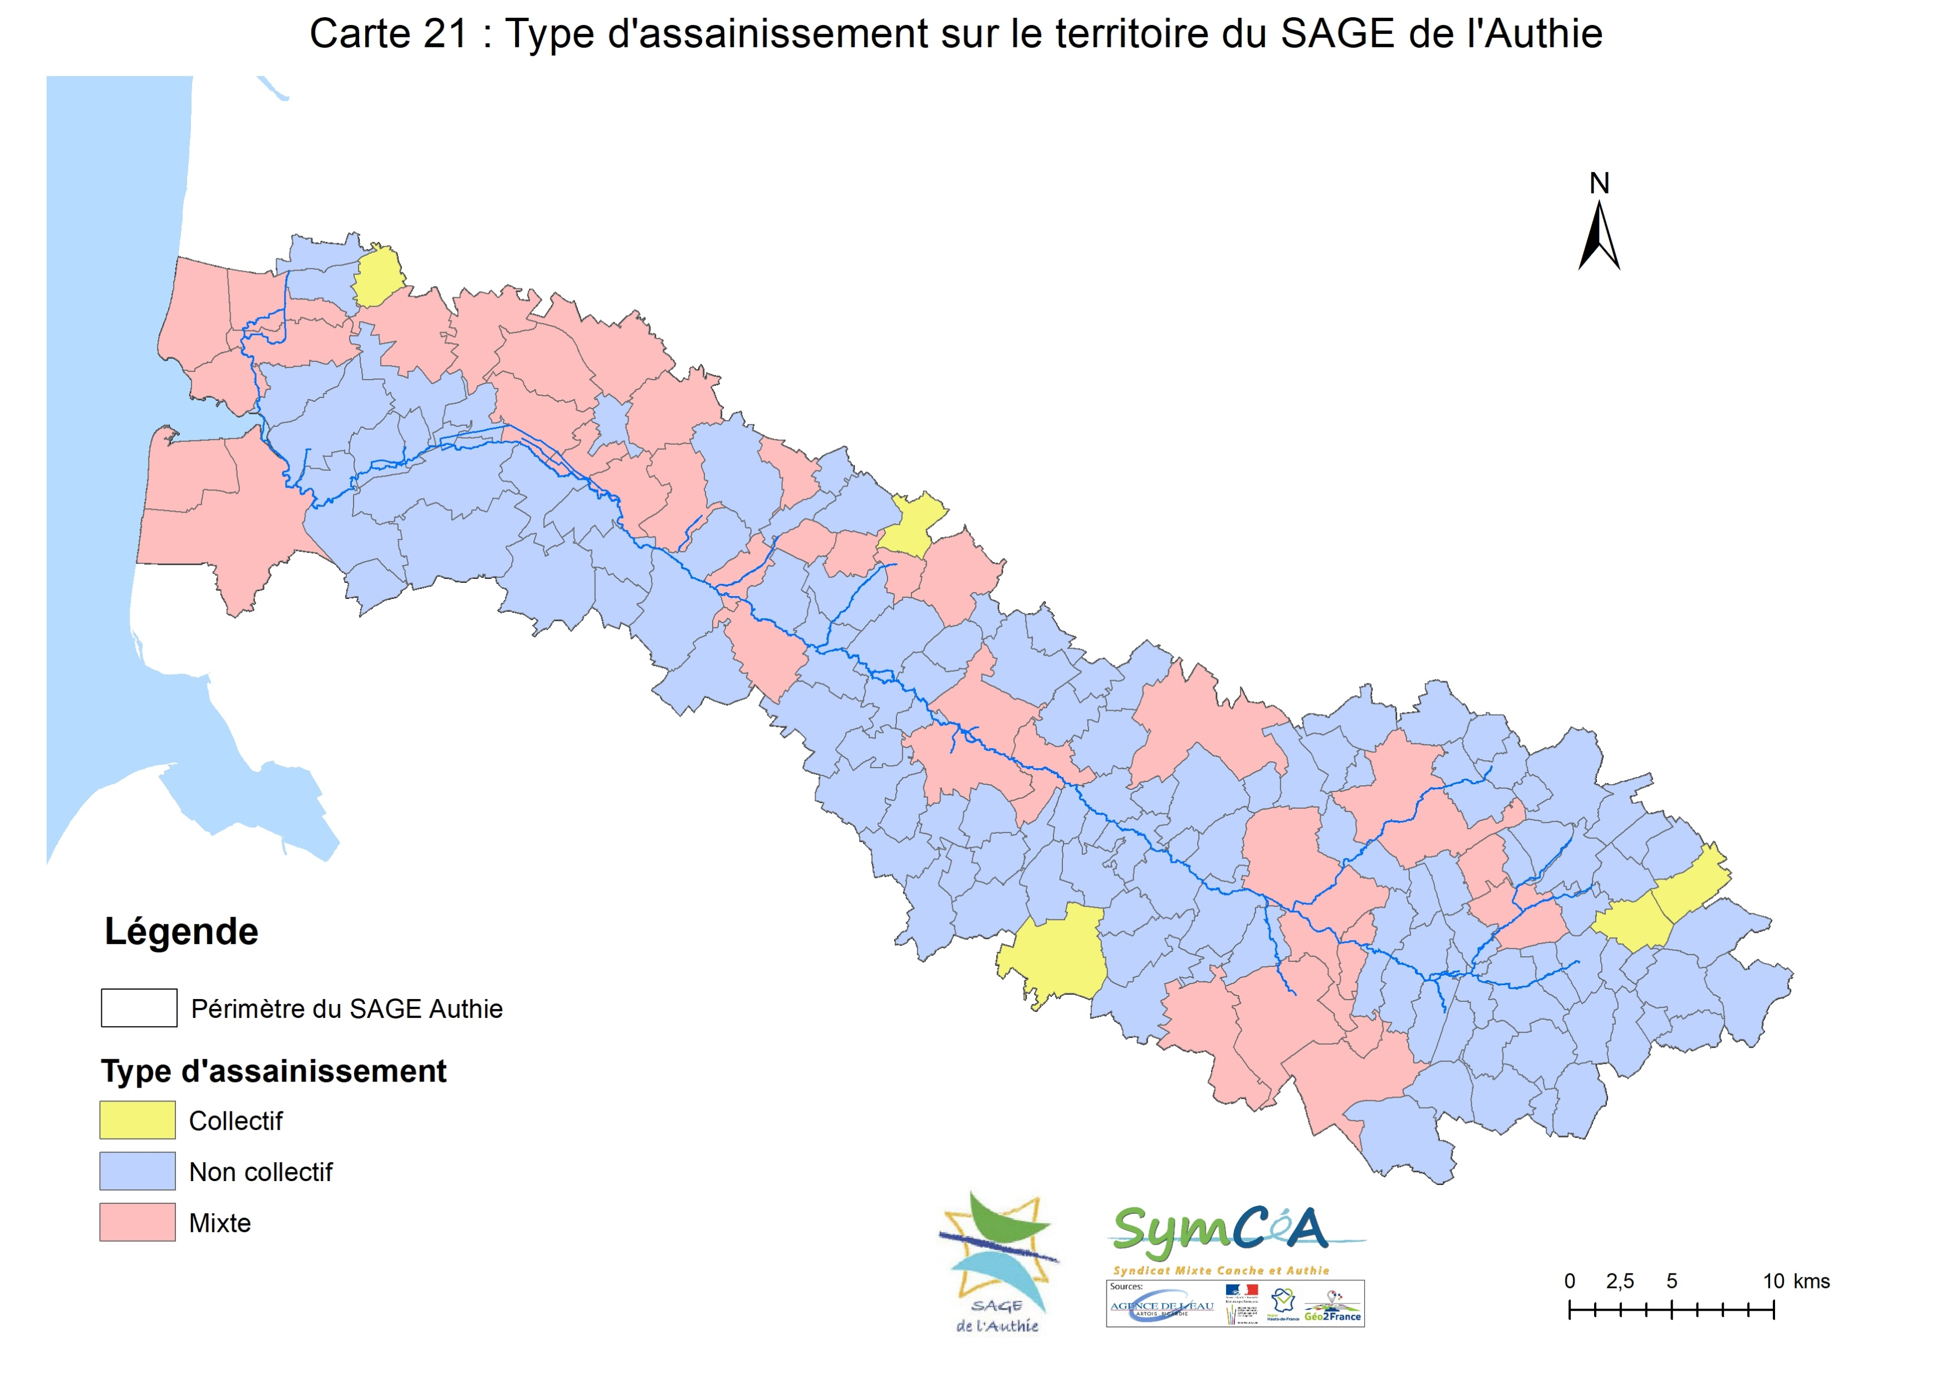
Les pressions exercées sur les masses d’eau
Les pollutions ponctuelles sur le bassin versant de l’Authie
Type d’assainissement sur le SAGE Authie

Slide 33
Les pressions exercées sur les masses d’eau
Les pollutions ponctuelles sur le bassin versant de l’Authie
L’assainissement non collectif
97% des communes (75% exclusivement)
Communes rurales → 40% de la population
Gérée par les 8 EPCI (SPANC) (Compétence obligatoire pour les EPCI pour le 1er janvier 2026)
Beaucoup d’installations non conformes
En 2017 → 30 tonnes de nutriments rejetés dans les cours d’eau et 15 tonnes dans la nappe souterraine
ANC = 54% de la pollution ponctuelle totale qui impacte la masse d’eau superficielle l’Authie, participe à l’état écologique moyen de la masse d’eau côtière et participe au mauvais état chimique de la masse d’eau souterraine

Slide 34
Les pressions exercées sur les masses d’eau
Les pollutions ponctuelles sur le bassin versant de l’Authie
L’assainissement collectif
25% des communes (3% exclusivement)
Milieu urbain → 60% de la population
Gestion hétérogène de la compétence sur le territoire (compétence obligatoire pour les EPCI au 1er janvier 2026)
Rejets en sortie de STEP + rejets non traités des réseaux en amont
En 2017 → 17 tonnes de nutriments rejetés dans le milieu par les réseaux en amont des STEP et 20 tonnes en sortie de STEP
AC = 42 % de la pollution ponctuelle totale qui impacte la masse d’eau superficielle l’Authie et participe à l’état écologique moyen de la masse d’eau côtière

Slide 35
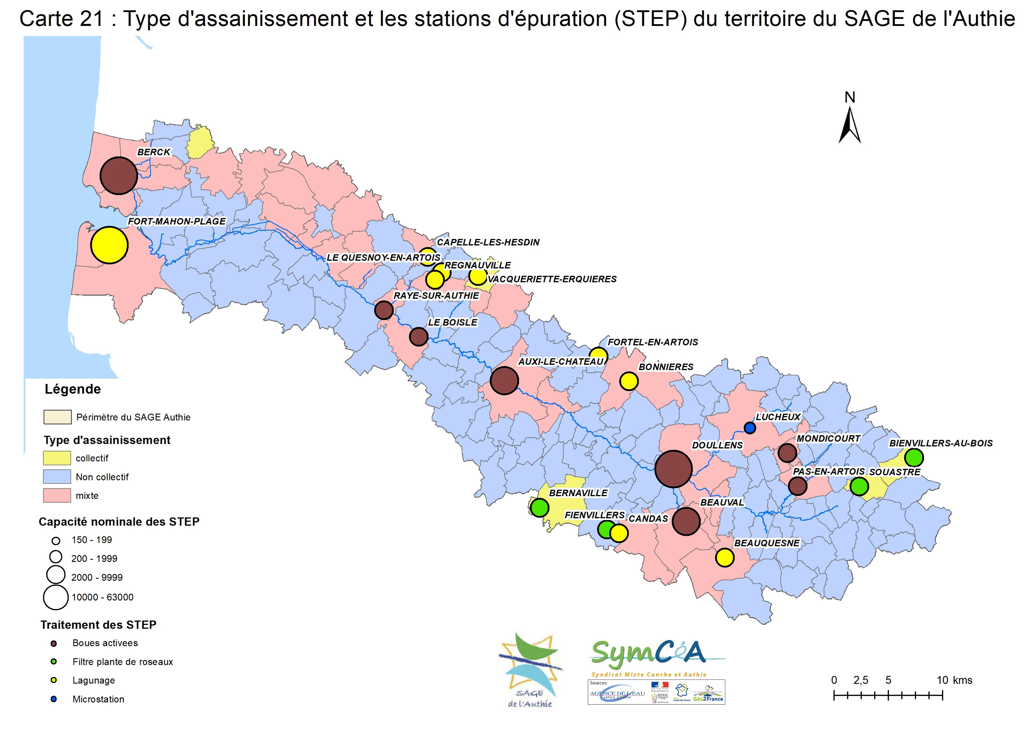
Les pressions exercées sur les masses d’eau
Les pollutions ponctuelles sur le bassin versant de l’Authie
La pression des stations d’épuration
22 STEP sur le SAGE Authie
Capacité nominale de 140000 Eh
4 STEP n’impactent pas les masses d’eau du SAGE Authie

Slide 36
Les pressions exercées sur les masses d’eau
Les pollutions ponctuelles sur le bassin versant de l’Authie
La pression des stations d’épuration
Capacité nominale (Eqh) | STEP | Traitement tertiaire (azote et phosphore) | Rejets nutriments en sortie de STEP en 2017(tonne)
> 10000 | Berck sur mer, Doullens, Fort-Mahon | Oui | 14,5
> 2000 | Auxi-le-Château Beauval (non conforme) | Oui Non | 0,5 1,5
<2000 | Les autres STEP | Non | 3,5
TOTAL |  |  | 20
Rejets STEP = 23 % de la pollution ponctuelle totale qui impacte la masse d’eau superficielle l’Authie et participe à l’état écologique moyen de la masse d’eau côtière

Slide 37
Les pressions exercées sur les masses d’eau
Les pollutions ponctuelles sur le bassin versant de l’Authie
La pression des réseaux
Réseau unitaire → rejets non traités des déversoirs d’orage en entrée de STEP
Réseau séparatif → rejets par surverse dû aux mauvais branchements ou aux eaux claires parasites en amont des STEP
STEP | Capacité nominale (Eh) | Type de réseau | Rejets nutriments non traités en amont des STEP en 2017(tonne)
BERCK SE | 63 000 | Séparatif | 1,7
FORT MAHON | 35 000 | Séparatif | 5
DOULLENS | 20 000 | Séparatif | 5
BEAUVAL | 2 500 | Unitaire | 4,1
Toutes les autres STEP |  |  | 1,7
TOTAL |  |  | 17,5
Rejets réseaux = 19 % de la pollution ponctuelle totale qui impacte la masse d’eau superficielle l’Authie et participe à l’état écologique moyen de la masse d’eau côtière

Slide 38
Les pressions exercées sur les masses d’eau
Pressions domestiques:
Assainissement collectif
rejets des stations d’épuration;
rejets non traités des réseaux (séparatifs ou unitaire)
(Assainissement non collectif
rejets des installations individuelles
Pressions industrielles:
Rejets industriels
Impact des sites BASOLS (sols pollués)
Pressions agricoles:
Utilisation d’engrais (minéral ou organique)
Utilisation de produits phytosanitaires
Pollutions ponctuelles
= azote et phosphore (nutriments)
Pollutions diffuses
= nitrates et produits phytosanitaires
Altération de la qualité des masses d’eau

Slide 39
Les pressions exercées sur les masses d’eau
Les pollutions diffuses sur le bassin versant de l’Authie
La pollution par les nitrates
Fertilisation des terres agricoles avec l’utilisation d’engrais azoté (minéral)
Surplus azoté non assimilé par les cultures estimé à 20 à 40 kg par hectare → filtration dans la nappe souterraine
Concentration maximale autorisée dans l’eau potable = 50mg/l
Dépassements réguliers du seuil sur les captages d’Airon-Saint-Vaast, Conchil-le-Temple, Roussent, Bienvillers-au-Bois et le Quesnoy-en-Artois
L’utilisation d’engrais agricole participe au mauvais état chimique de la masse d’eau souterraine

Slide 40
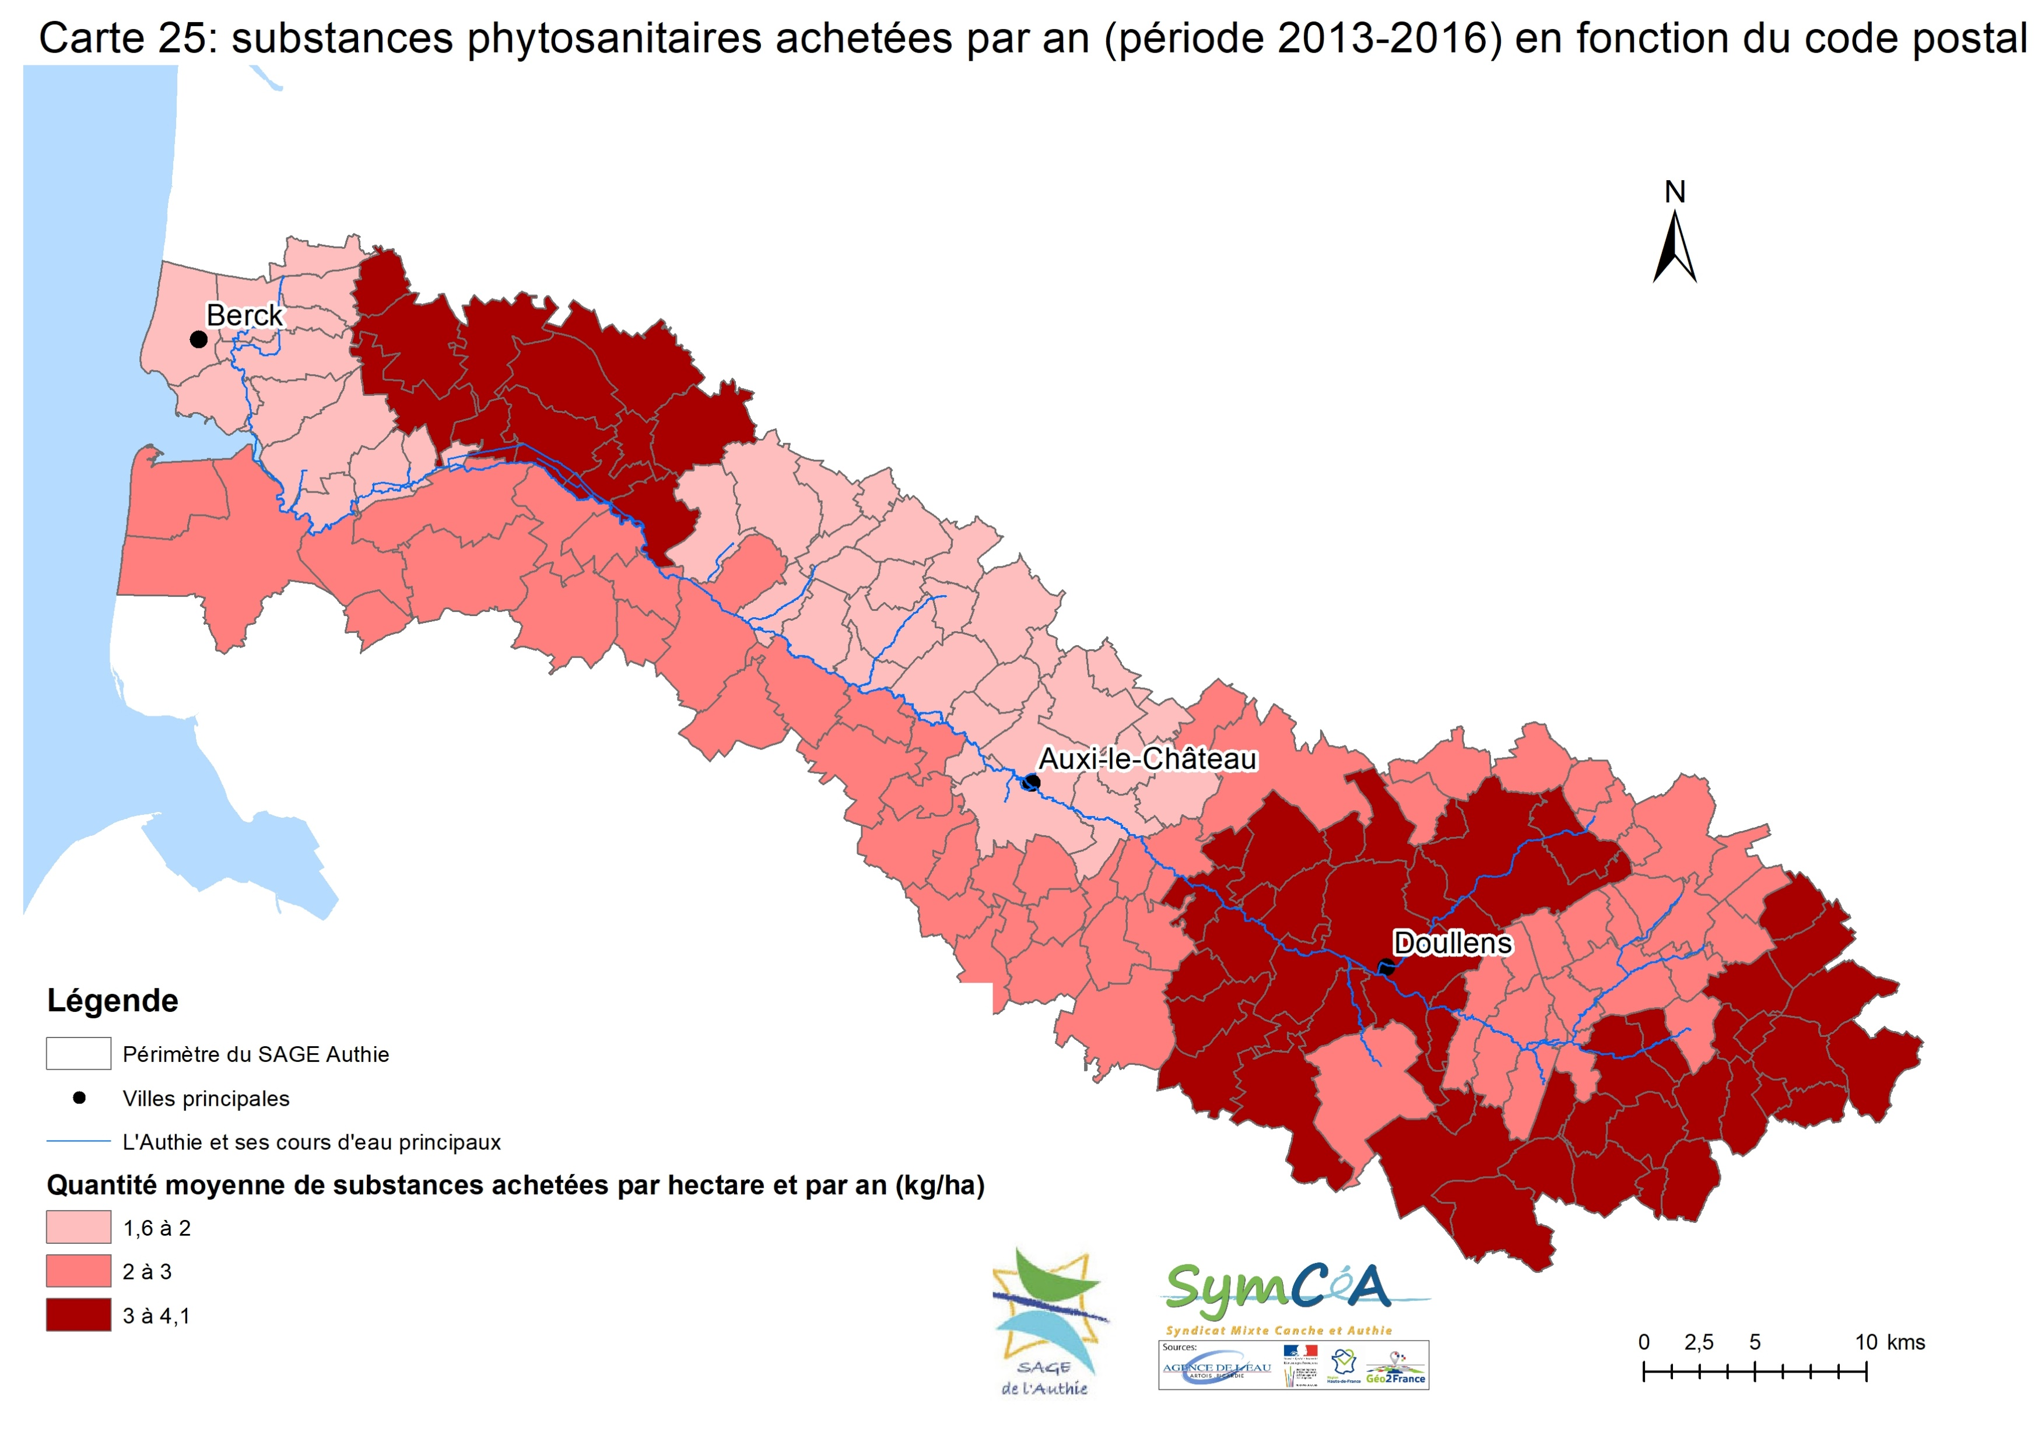
Les pressions exercées sur les masses d’eau
Les pollutions diffuses sur le bassin versant de l’Authie
La pollution par les produits phytosanitaires
Achat en moyenne de 2,69 kg de substances par ha et par an (Banque Nationale des Ventes de Produits Phyto par les Distributeurs agrées)
Achat de pesticides classés prioritaires sur le Bassin Artois-Picardie: aclonifène,cyperméthrine, bifénox, chlorpyrifos et quinoxyfène
Dépassements (0,1µg/l par pesticide), de certains pesticides, mesurés dans la nappe:
Sous-produits de l’atrazine: l’atrazine déséthyl et l’atrazine déisopropy
Métazachlore (herbicide)
L’utilisation des produits phytosanitaires participe au mauvais état chimique de la masse d’eau souterraine

Slide 41
Prochaine échéance
A l’issue de la réunion
Envoi de la présentation, du compte rendu et de l’état des lieux aux membres de la commission
Prise en compte des remarques
Envoi du compte rendu à tous les membres de la CLE
Prise en compte des remarques
Bureau de CLE le 5 octobre
Bilan des 4 premières commissions thématiques
Prise en compte de toutes les remarques
Dates et ordres du jour des 2ème réunion
2ème réunion
Protection de la ressource en eau
Validation de l’état des lieux (avec prise en compte des remarques)
Définition de l’enjeu et des objectifs

Slide 42
Etat des lieux de la ressource en eau
2ème réunion
La protection de la ressource en eau

Slide 43
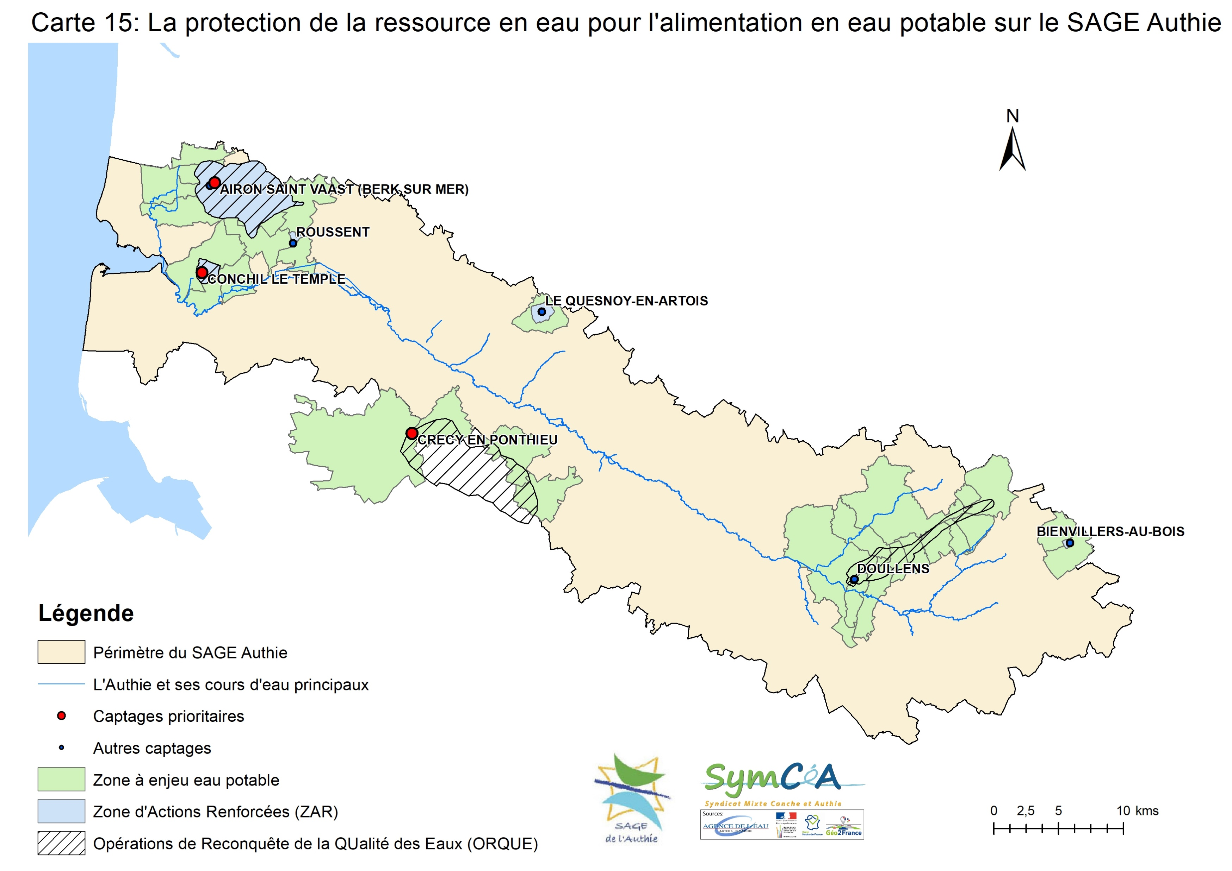
La protection de la ressource en eau
La protection de la nappe contre la pollution ponctuelle et diffuse
Les Zones à Enjeu Eau potable
Déterminées par l’Agence de l’Eau dans son 11ème programme
Bassin d’alimentation théorique des captages à gros volume, ou avec des problématiques de qualité (nitrates ou pesticides)
6 captages (+ 1 hors SAGE) et 29 communes concernés
Eligibles à des aides de l’Agence de l’Eau pour des travaux d’assainissement ou des programmes de lutte contre la pollution diffuse agricole

Slide 44
La protection de la ressource en eau
La protection de la nappe contre la pollution diffuse
Captages prioritaires
Définis par l’Agence de l’Eau
Captages avec teneur en nitrate > 40mg/l de ou teneur en pesticide > 0,08µg/l
2 captages sur le SAGE Authie → Airon-Saint-Vaast et Conchil-le-Temple
1 captages hors SAGE → Crécy-en-Ponthieu
Opération de Reconquête de la Qualité des Eaux (ORQUE) : état juin 2020
Captages | Problématiques | Phase 1 = délimitation Aire d’Alimentation des Captages (AAC) | Phase 2 = Diagnostic Territorial Multi Pression (DTMP) | Phase 3 = plan d’actions
Airon-Saint-Vaast | Nitrates et pesticides | Réalisée | Réalisée | 1er plan terminé 2ème en cours
Conchil-le-Temple | Nitrates | Réalisée | En cours | /
Doullens | Objectifs de prévention | Réalisée | Réalisée | En cours

Slide 45
La protection de la ressource en eau
La protection de la nappe contre la pollution diffuse agricole
La Directive Européenne de 1991 « Directive nitrates »
Protection des eaux face aux nitrates d’origine agricole
Code de bonnes pratiques agricoles et de mesures à mettre en œuvre sous forme de programmes d'action
Un Programme d’Actions National (PAN)
Défini les Zones vulnérables aux nitrates dont fait partie le périmètre du SAGE de l’Authie
3 grands principes:
L’enregistrement et l’adaptation des pratiques de fertilisation azotée ;
La limitation et l’optimisation des apports de fertilisants aux stricts besoins des cultures : « la bonne dose au bon moment » ;
La limitation des fuites et des transferts d’azote vers les nappes et les cours d’eau.
Un Programme d’Actions Régional (PAR)
Renforce certaines mesures du PAN
Défini une liste des Zones d’Actions Renforcées (ZAR)

Slide 46
La protection de la ressource en eau
La protection de la nappe contre la pollution ponctuelle et diffuse
Issues du Programme d’Actions Régional (PAR) nitrates des Hauts-de-France
Périmètre de Protection ou Aire d’Alimentation des captages ayant un taux de nitrates > 50mg/l
5 captages concernés: Airon-Saint-Vaast, Conchil-le-Temple, Roussent, Le Quesnoy-en-Artois et Bienvillers-au-Bois
Les Zones d’Actions Renforcées

Slide 47
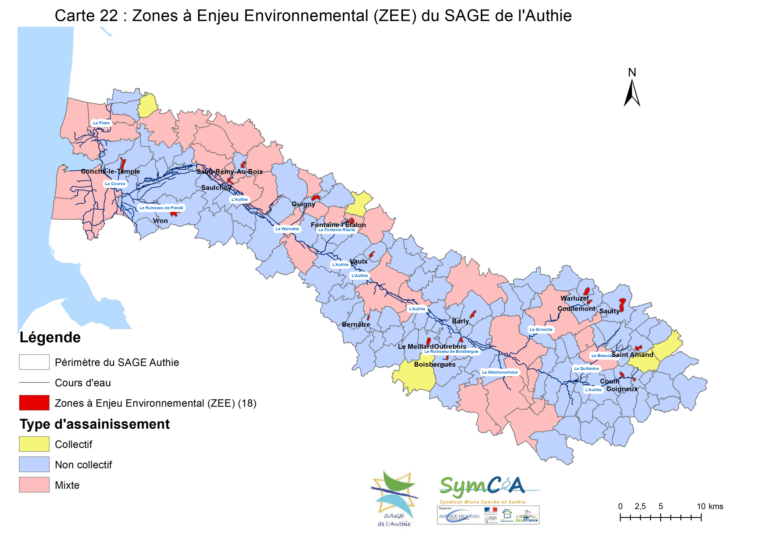
La protection de la ressource en eau
La protection des cours d’eau et de la nappe contre la pollution ponctuelle
Les Zones à Enjeu Environnemental
Zones pour lesquelles l’ANC a été identifié comme source de pollution de la masse d’eau superficielle
Définies en 2014 et transmises à l’Agence de l’Eau → SDAGE actuel et SDAGE 2022-2027
Méthode = rapport entre le débit total des ANC et celui du milieu récepteur
18 communes identifiées ayant un potentiel impact sur les cours d’eau
Obligation de faire les travaux dans les 4ans ou 1an en cas de vente
→ Proposition de retrait de la ZEE sur la commune de Saint-Rémy-au-Bois

